Slide 1
需求与商业模式创新 商业模式设计 - 客户洞察与构思
南京大学软件学院 – 匡宏宇

Slide 2

大平台笼罩下如何发掘创新创业机遇？
BATJ，TMDP为代表的各领域平台的壮大成熟增大了后续的创新创业的难度
平台导流、补贴、跟进
以及属于先发者的额外技术、资金、社会关系优势
机遇何在？
颠覆性的技术升级
5g：全球一万多5g 2b项目，超一半在中国 – 10ms + 4.6Gbps
更多赛道（领域）的开拓
对传统领域的“降维”
次世代人群的消费习惯更迭
进一步的、极致的客户细分
支撑原理：长尾商业模式
上述因素需要：客户洞察

Slide 3
商业模式设计：工具、方法、思维
作为一名设计师
必须执着地探究所有可能性，直到创造出崭新的设计，开拓从未被人开发的领域，最终实现想要的功能（所有创新类工作的本质）
设计师的工作：挑战思维边界、创造新选择、最终为用户创造价值
设计师需要：专业的辅助工具与方法，以及工作态度（thinking，思维）
商务人士每日工作：设计组织架构、战略、商业模式、流程和项目
必须考虑复杂因素：竞争对手、技术、法律环境，将设计工具与商业技巧（领域知识）相结合
需要想象“不存在的东西”，却往往要在非常严苛的条件之下进行
本书介绍的六种商业模式设计方法
客户洞察（customer insights）、构思（ideation）、视觉化思考（visual thinking）、模型构建（prototyping）、讲故事（storytelling）和场景（scenarios）
设计的三个相互重叠的空间：灵感、构思、实施
客户洞察、构思、视觉化思考、模型构建、讲故事、场景
灵感
构思
实施

Slide 4
根据客户洞察打造商业模式
客户视角是商业模式的指导性原则，客户的观点决定了我们选择怎样的价值主张、渠道、客户关系和收益来源
透彻的观察，发现情感的源泉，发现内在的内容、意义与本质
事实上，企业在市场上重金投入的产品、服务和商业模式往往会忽略客户的观点（“叶茂中”式的洗脑广告，创新的机遇点）
成功的创新需要深入理解客户的环境、日常工作、担忧和渴望
客户洞察的难点
透彻理解客户（ “问题背后的问题” ）；需要人类学、社会学理论（笼统的人），以及与实地调研（具体的人）结合；
清楚了解企业当前关注哪些客户（的需要），忽略哪些客户（的需要）- 需要有所取舍
辅助工具：移情图（Empathy Map）
构建用户画像的易用工具（“素描”），可导出价值主张、渠道、客户关系、收入来源（画布价值端）
使用方式：罗列所有客户群体，挑选三个最有希望的，选择一个作为分析对象
分析前准备：为客户群体命名，标记含收入、婚姻状况等在内的人口统计学特征

Slide 5
移情图
看：描述该客户在她所处的环境中所看到的东西
听：描述环境如何影响到这个客户
想&感受：尝试勾勒你的客户思维的过程
说&做：想象客户可能的言辞，或公共场合的行为
痛点：已遭受的挫折、正遇到的阻碍、怕承担的风险
收益：预期成就、成功衡量标准、实现目标所采用的策略
哪些事情是真正重要的（不公开承认）、她的情绪与可能的触动、夜不能寐的事、梦想与渴望
她眼中的产品、周边的人与朋友、能接触到的同类产品、遇到的困难
她朋友说了什么、配偶说了什么、哪些人以怎样方式真正影响到她、有影响力的媒体渠道
持有的态度、对他人的言论、要重视真实想法与外部言论之间可能的矛盾

Slide 6
在线office客户：CIO
看：开源便宜且日渐流行、微软产品需不断付费
听：对IT功能要求多且追新潮、要求降成本、与业务关联弱
想法&感觉：匹配业务、跟上趋势、稳住职位、微软与开源的权衡
说&做：创新者、降成本、维护稳定、拥护开源、diss微软
痛点：工作强度大、对业务缺乏影响力、IT预算少、系统崩溃、反馈差
获得：管理层认可、IT匹配业务、重视IT、成为业务的关键

Slide 7
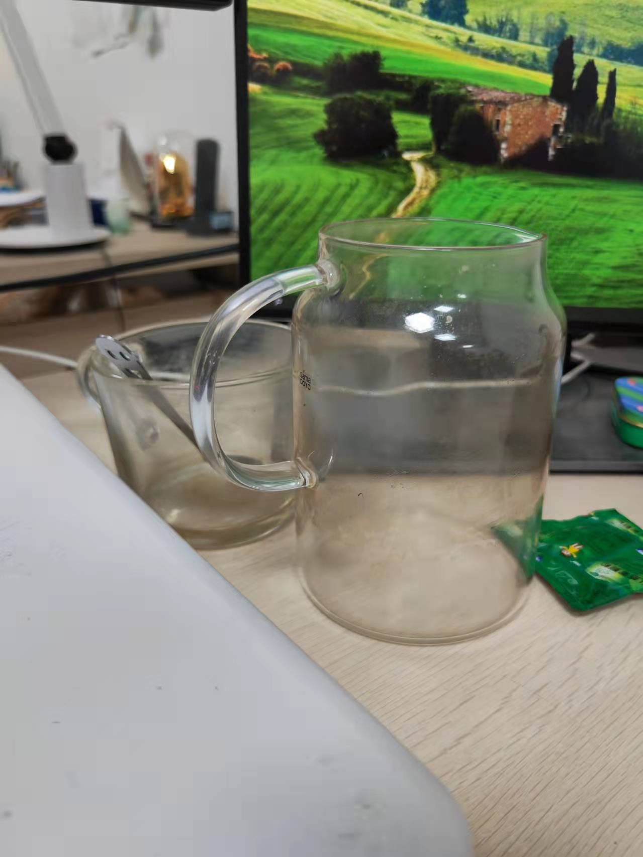
客户洞察补充：变需要为需求（人为核心）
洞察力是设计思维的关键来源之一
重视人的行为，而不是judge
从设计到设计思维的演化，本质上是由创造产品演化到分析人与产品的关系，进而演化到人与人的关系
“人与人的关系” & “人人互联成本趋零” |=> “互联网+”
设计思维的任务：观察结果转为洞察，洞察再转为改善人们生活的产品和服务
观察：关注人们没有去做和说的，重视边缘地带的表现（例：一个工具是否能让小学生顺利使用）
观察向洞察的转化需要：专业领域知识（笼统的人），深入到具体场景中去观察人的具体行为（具体的人）

Slide 8
客户洞察的核心：换位思考
换位思考：一种心理习惯，促使我们体会到每个人的感受，而不是将他们当做小白鼠或实验偏差
第一层：功能 - 与观察的用户互换身份
第二层：认知 – 体会用户的感受与“潜在需求”
第三层：情感 – 寻找能触动和推动目标人群的想法
拓展针对个人的换位思考（到群体）
帮助人们发掘未能意识到的潜在需求，是设计思考者面临的挑战
将用户引入设计：against user – for user – with user
在解决用户痛点之外，进一步引导用户实现（额外的）自我价值

Slide 9
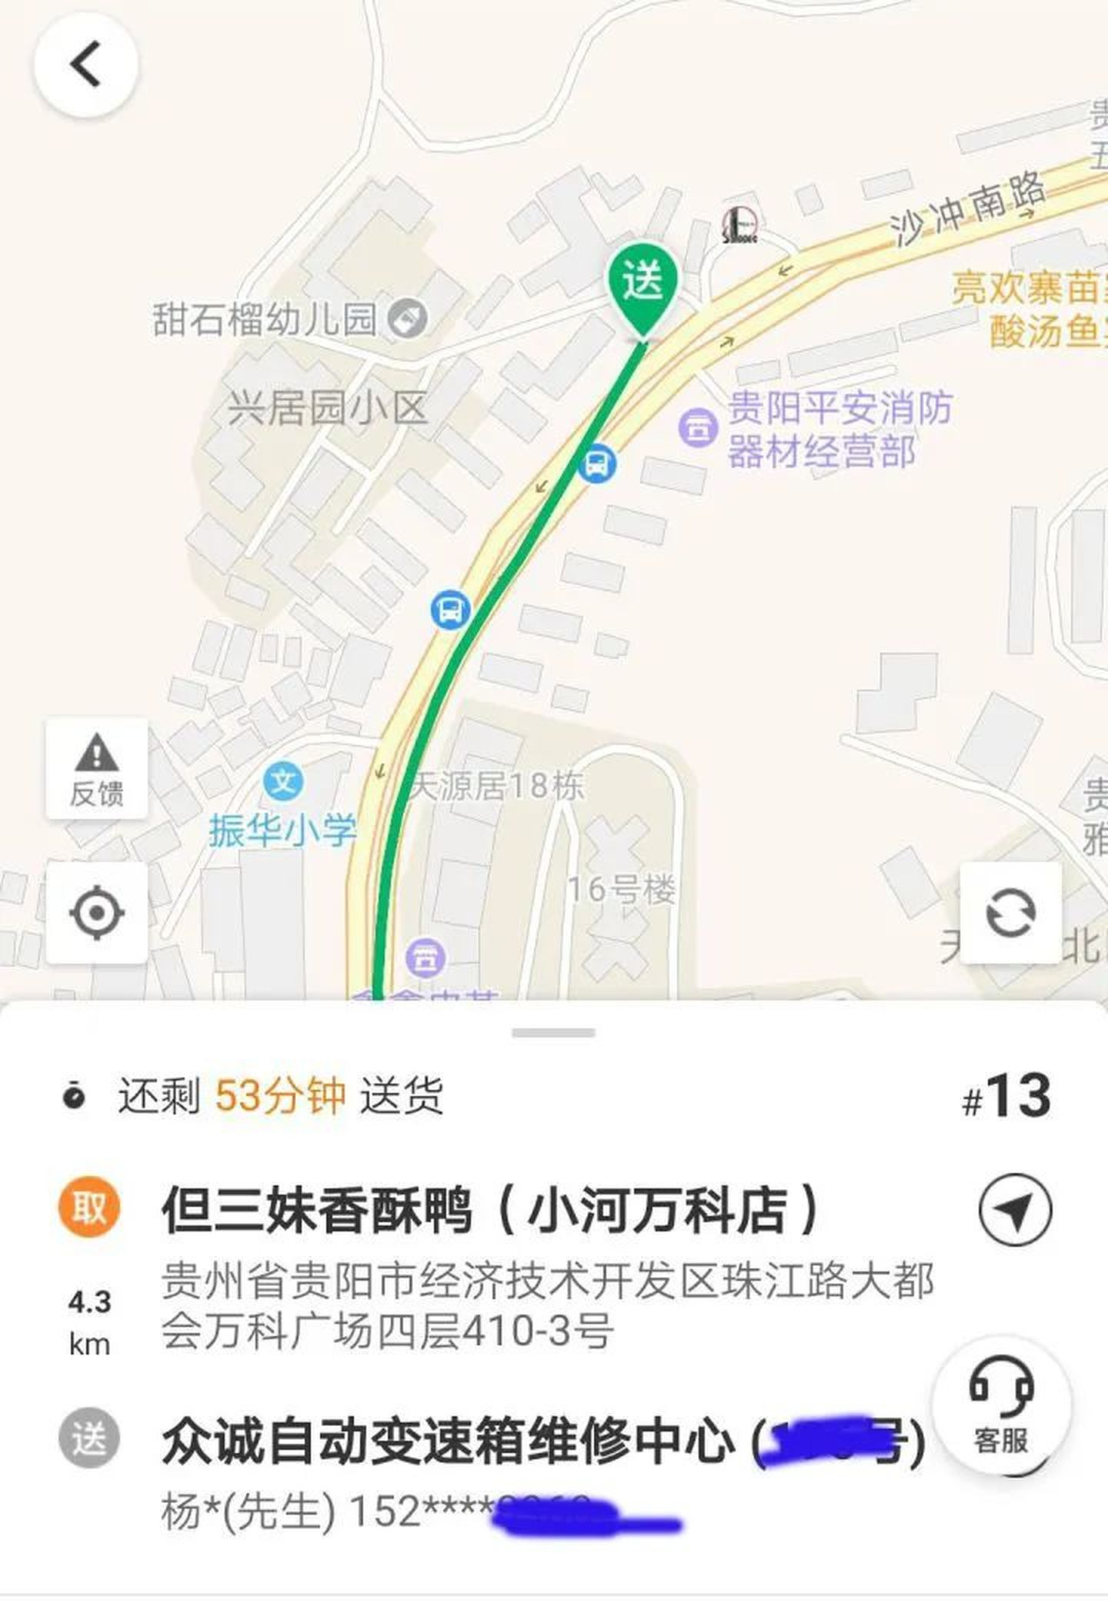
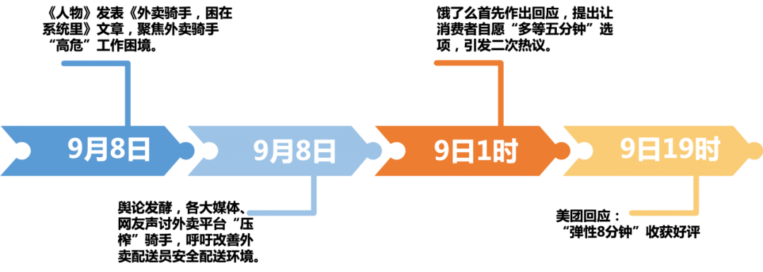
洞察练习：外卖小哥究竟需要什么

Slide 10
课后思考：洞察自己
哪些事情是真正重要的（不公开承认）、她的情绪与可能的触动、夜不能寐的事、梦想与渴望
她朋友说了什么、配偶说了什么、哪些人以怎样方式真正影响到她、有影响力的媒体渠道
她眼中的产品、周边的人与朋友、能接触到的同类产品、遇到的困难
持有的态度、对他人的言论、要重视真实想法与外部言论之间可能的矛盾
网络言论为何越来越抽象？
线下活动、面对面交流与集体活动的缺失
网络时代学生集体性的削弱与个性的增强、社会关系网络的弱化与社会挑战的增加、个性的愈发独立与共情的愈发渴求（社交网络世代对线下活动的解构）

Slide 11
失败（放弃）的客户洞察会导致？
“以网红地摊、宝藏美食产品来扩展用户基数，提高用户满意度，让用户因
为我们推荐的产品，消费后感到喜欢我们 app，得到最好的平台体验，达到让
用户因此认可的目的。同时周期性打造现象级火爆的产品， 最终实现南京地区
内循环，开拓外部商家合作与内容传导制作得以稳定，同时稳步扩展多层次用
户体系的阶段性目标。 此期间，逐渐完善项目团队建设，建立人才库，保障项
目可持续发展。”
产品、服务、设计无法打动人
竞品思路的简单模仿
空话套话成堆
费心费力的设计悬空
（无脑）强行吸引流量
追热点 – 问题：无法给出独特见解
内容诉诸恐惧、愤怒、好奇、争执 – 问题：疲倦
总结（流量吸引与转化）：不持久、低价值、被反噬
社会主流价值的自我净化：小粉红 – 种花家，打工人 – 干饭人，原P – 原神，启动

Slide 12
构思新的商业模式
一个能够产生大量商业模式创意，并成功识别出其中最佳创意的流程被称作构思（ideation）
大多数行业只有一种主流商业模式的现状已经改变，同一个市场中会有多种商业模式进行竞争，行业之间的界限也正变得模糊甚至消失
创造新商业模式时需要忽略现状并停止对操作性问题的担忧
商业模式创新不是抄袭经典或者对标“友商”，而是创造新机制来满足那些未被满足的、新的或者隐藏在背后的客户需求
构思的两个步骤：生成大量创意->对创意进行整合并挑选
生成阶段要重视数量；可行的创意可以是颠覆性的，也可以是领域的扩展
提出新创意的两个出发点
从画布中寻找创新的焦点
不断提出“如果…会怎样”的问题

Slide 13
商业模式创新的焦点
资源驱动：创新来源于组织现有的基础设施或合作伙伴资源
云计算服务、高传输低时延的5g网络，新能源与特斯拉的野心
供给驱动：创造全新的价值主张，并影响到其它模块
水泥输送从48小时减为4小时
云端的全托管机器学习与自动调优、云游戏
客户驱动：基于客户需求、可获得性或便利性的提升，并影响其他模块
23andMe的个人DNA测试服务（从医疗与研究领域转来）
付费自习室：价值主张-（成年人）沉浸式学习空间；收入来源：5-20元/小时租赁
财务驱动：由新收益来源、定价机制或者被缩减的成本驱动的创新
施乐复印机从卖设备转向复印机出租（月费95美元，含2000份复印，超出5美分每张）
免费经济：360免费杀毒，IBM服务器从软件+硬件转型为开源+咨询+硬件
多点驱动：多焦点驱动的创新，并对其它模块产生深远影响
“卖设备”转为“卖服务”：财务、供给、客户、资源
B站：与共青团及官媒的合作、内容从二次元到多圈融合、从内容转向社交（陪伴）、高粘性用户的游戏运营与内容驱动直播
“我做美团打车是观察到打车的用户一般都是去吃饭，而餐饮是美团的核心业务之一” 王兴的这番表态里包含哪些商业模式创新的焦点？

Slide 14
利用“如果…会怎样”问题来挑战传统思维
用此类问题打破在设计过程中遇到的现有商业模式的束缚，并使更多新奇的、难以执行的主张闯入我们的思维
基本类型：“从0到1”、“调整/转向”
此类问题只是思考的起点，需要继续构建基于假设的商业模式
如果某些问题找不到答案，则有可能是思维太过于激进，或未能找到一个合适的商业模式来承载
“如果学生无法到校又要不停课会怎样”
教学信息送出去 + 学生反馈收回来
直播、录播、点播、读书（任选，降低开课成本） + 点名、提问、作业、交流、答疑（强制使用教学立方 => 需要提供课程交流平台）

Slide 15
构思的流程与团队建设
1.团队组建
除了“创意天才”，更需要多样化创新团队
成员多样化：业务单元/领域不同、年龄/资历水平不同、文化背景不同、经验互补（例：美团成长期重要人物 – 原阿里“中供铁军”骨干干嘉伟）
要引导积极倾听，并考虑在关键会议上引入一个中立的引导员或主持人
2.钻研
创新所需要的知识：总体研究、客户与潜在客户、新技术调研、现有商业模式评估等
3.开拓
从九大模块任意一点出发作为创新起点；数量是关键；重在创意，避免过早评论价值
4.甄选标准
在业务背景下包含：预期实施时间、潜在收入、可能的客户阻力、对竞争优势的影响
5.构建原型（模型）
确立标准后从创意中整理一个最优短名单，由此构建3-5个创新的商业模式，再利用画布进行勾勒和讨论

Slide 16
头脑风暴（构思的重要手段）的规则
首先，brainstorm更准确的翻译应该是“头脑突击”，参考一战德国的Sturmtruppen翻译为“风暴突击队”
使用一切手段完成目标，“攻山头”（充分发挥军事民主+严格执行命令）
保持聚焦
精确表达当前问题、始终与客户需求有关、不要跑题太远、将讨论拉回到开始问题
执行规则
坚决执行开始时的规则：“不过早下结论”、“每次一人讲“、”追求数量”、“可视化”、“疯狂创意”
视觉化思考
将创意写或者画在每个人都能看到的地方：便利贴+黑板/墙
准备
为一次头脑风暴所准备的钻研：技术研讨、实地考察、客户讨论等
无声的头脑风暴、笨牛训练

Slide 17
构思补充：明晰思维过程
构思的三个空间
相互重叠，灵感：从各个可能的源头收集；构思：将灵感转为想法；实施：把最佳想法发展成考虑全面的具体实施计划
项目情绪图与乐观精神
希望 – （恐慌） – 洞见 – 信心
设计思维与设计团队需要乐观精神，乐观需要信心，信心需要信任
发散思维与汇聚思维
发散创造选项，汇聚做出选择
集体思维倾向于汇聚，并得出唯一的结果；发散思维是创新的途径而不是障碍；汇聚中淘汰有希望的想法是痛苦的
分析与综合
分析是对复杂问题的分解，综合可视作从大量数据中总结出有意义模式的过程，本质是一种创造
若“原始资料”能被纳入前后一致、令人鼓舞的叙事中，则能引发更高层次的整合
头脑风暴法
一种需要训练的、有条理的方法，是创造想法的最好选择
重要规则：暂缓评论、异想天开、不要跑题、借“题” 发挥

